Slide 1
CHƯƠNG 3
GIỚI THIỆU VỀ CƠ SỞ DỮ LIỆU
Notes:
https://juejung.github.io/jdocs/Comp/html/index.html

Slide 2
Nội dung
Giới thiệu
Cơ sở dữ liệu quan hệ
Làm việc với CSDL trong hệ quản trị CSDL SQL SERVER
Các hệ quản trị cơ sở dữ liệu khác
Q & A

Slide 3
1. Giới thiệu
Các ứng dụng tổ chức hay doanh nghiệp được xác định dựa trên nhu cầu thu thập, xử lý, chuyển đổi và báo cáo trên khối lượng thông tin lớn. Và, tất nhiên, thông tin đó cần phải lưu trữ ở đâu đó.
Việc lưu trữ, truy xuất dữ liệu là một hoạt động kinh doanh trị giá hàng tỷ đo la, được chứng minh một phần bởi sự tăng trưởng của thị trường CSDL cũng như sự xuất hiện của dịch vụ lưu trữ dữ liệu đhám manh.
Java được đánh giá là một nền tảng đã đạt được thành công trong việc làm việc với các hệ thống cơ sở dữ liệu. Tuy nhiên Java cũng như các ngôn ngữ lập trình nền tảng khác cũng gặp phải ván đề trở ngại về ngôn ngữ khi truy cập dữ liệu từ các hệ thống cơ sở dữ liệu.
Vậy nhưng cùng với sự phát triển của các phiên bản Java, việc truy xuất tới các CSDL cũng trở nên dễ dàng hơn

Slide 4
Giới thiệu (tiếp)
Các tổ chức thường duy trì một khối lượng lớn dữ liệu, mà được tạo ra như là kết quả của các hoạt động hàng ngày.
Một cơ sở dữ liệu
  Là một dạng tổ chức của dữ liệu
  Có thể bao gồm một hay nhiều dữ liệu liên quan đến nhau gọi là bản ghi
  Là một tập hợp để có thể trả lời các câu hỏi khác nhau.
Ví dụ
  Số điện thoại và địa chỉ của 5 điểm gần nhất

Slide 5
Dữ liệu và Cơ cở dữ liệu (CSDL)
Khi dữ liệu này được tập chung và phân tích, nó mang lại thông tin. Diễn dịch thông minh về dữ liệu mang thông tin.
Giúp đoán trước thông tin và lập kế hoạch sự kiện
Một cơ sở dữ liệu là một tập hợp dữ liệu được tổ chức như là những khái niệm có thể dễ dàng truy cập, quản lý và chỉnh sửa.

Slide 6
Quản lý dữ liệu
Ý tưởng quản lý dữ liệu với một núi thông tin lớn, đặt ra:
  Lưu trữ thông tin
  Cung cấp cơ chế thao tác với thông tin
  Cung cấp sự an toàn trong lưu trữ thông tin
Có hai hướng tiếp cận khách nhau cho quản lý dữ liệu:
  Hệ thống dựa trên tệp
  Hệ thống cơ sở dữ liệu

Slide 7
Hệ thống dựa trên Tệp
Trong một hệ thống file-based, dữ liệu được lưu trữ trong các tệp và một tập các tệp như thế được lưu trữ trên máy tính.
Dữ liệu lưu trữ dưới dạng tệp được gọi là bảng bởi vì trong nó giống bảng được sử dụng trong lưu trữ truyền thống.
Dòng trong bảng được gọi là bản ghi và cột trong bảng được gọi là trường.

Slide 8
Nhược điểm của lưu trữ trên file
Dư thừa dữ liệu và không thống nhất
Truy vấn không được hiển thị
Cách ly dữ liệu
Bất thường truy cập đồng thời
Sự cố bảo mật
Các vấn đề về tính toàn vẹn

Slide 9
Hệ cơ sở dữ liệu
Hệ cơ sở dữ liệu được đề xuất vào cuối thập niên 60 để giải quyết các vấn đề chung trong các ứng dụng xử lý khối lương lớn dữ liệu, cũng là chuyên sâu về dữ liệu/
Tại thời điểm bất kỳ, dữ liệu có thể được lấy ra từ CSDL, được thêm vào và tìm kiếm dựa trên một số tiêu chí trong CSDL này.
Cơ sở dữ liệu được sử dụng để lưu trữ một cách hiệu quả và có tổ chức. Cơ sở dữ liệu cho phép quản lý dữ liệu nhanh chóng và dễ dàng.
Dữ liệu được lưu trữ trong biểu mẫu này không phải và vĩnh viễn. Các bản ghi trong các tệp thủ công chỉ có thể được duy trì trong vài tháng hoặc vài năm.

Slide 10
Ưu điểm của hệ cơ sở dữ liệu
Một khối lượng dư thừa dữ liệu trong lưu trữ dữ liệu được giảm xuống
Không có nhiều mâu thuẫn trong dữ liệu
Dữ liệu được lưu trữ có thể được chia sẻ
Tiêu chuẩn có thể được thiết lập và theo sau
Tính toàn vẹn dữ liệu có thể được duy trì
Bảo mật dữ liệu có thể được triển khai

Slide 11
Nội dung
Giới thiệu
Cơ sở dữ liệu quan hệ
Làm việc với CSDL trong hệ quản trị CSDL SQL SERVER
Các hệ quản trị cơ sở dữ liệu khác
Q & A

Slide 12
2.1. Giới thiệu
Nhiều cách lưu trữ đã xuất hiện và biến mất trong nhiều năm và không có khái niệm nào có khả năng duy trì lâu như cơ sở dữ liệu quan hệ.
Ngay cả trong thời địa, đám may, khi Dữ liệu lớn hay NoSQL được coi là điểm sáng, thì các dịch vụ CSDL quan hệ vẫn cho phép các ứng dụng doanh nghiệp ngày nay chạy trên đám mây.
CSDL quan hệ là điểm khởi đầu cho mọi ứng dụng của doanh nghiệp và có tuổi thọ tiếp tục kéo dài khi ứng dụng đã nhạt dần.
Hiểu được dữ liệu quan hệ là chìa khóa để các doanh nghiệp thành công. Các doanh nghiệp cần đầu tư phát triển các ứng dụng để hoạt động tốt với các hệ thống cơ sở dữ liệu.

Slide 13
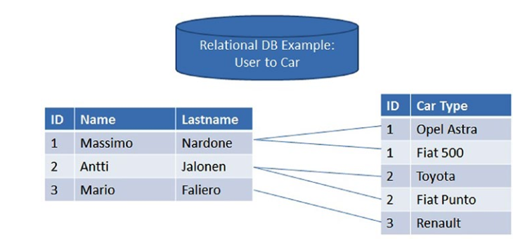
Ví dụ CSDL quan hệ
https://link.springer.com/chapter/10.1007/978-1-4842-3420-4_1

Slide 14
2.2. Khái niệm
Cơ sở dữ liệu
  Cách thức tổ chức dữ liệu hiệu quả để đảm bảo việc nhập và khai thác dữ liệu nhanh và chính xác
Cơ sở dữ liệu quan hệ
  Là cơ sở dữ liệu được tổ chức thành các quan hệ (bảng) có mối liên kết với nhau để đảm bảo sự dư thừa, toàn vẹn dữ liệu đồng thời vẫn đảm bảo hiệu quả trong lưu trữ và truy xuất dữ liệu
  Cơ sở dữ liệu quan hệ ra đời từ sớm (1969) cho đến nay vẫn được sử dụng rộng rãi trong các hệ thống phần mềm từ kế toán, ngân hàng, doanh nghiệp…

Slide 15
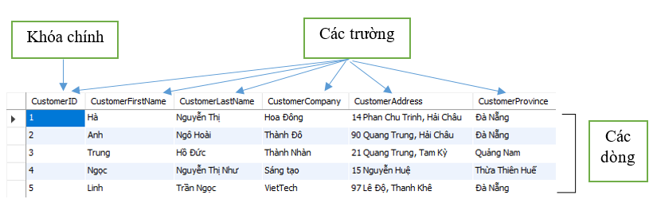
2.3. Thành phần của CSDL quan hệ
Quan hệ (bảng) là thành phần chính trong CSDL quan hệ
Cột/Trường (Field): các trường thể hiện thuộc tính của bảng dữ liệu ví dụ tên, địa chỉ…
Dòng(row): là một dòng dữ liệu gồm các dữ liệu có liên quan với nhau hay còn gọi là bản ghi (record).
Ô (cell): Giao giữa dòng và cột và là nơi chứa dữ liệu.
Khóa chính(Primary Key): là một trường hoặc nhiều trường gộp lại được sử dụng để định nghĩa bảng ghi. Khóa chính có 02 thuộc tính là không được trùng và không được rỗng. Ví dụ: giá trị 1 của trường CustomerID đó sẽ suy ra được tất cả dữ liệu của dòng đầu tiên.
https://iviettech.vn/blog/thiet-ke-co-so-du-lieu/

Slide 16
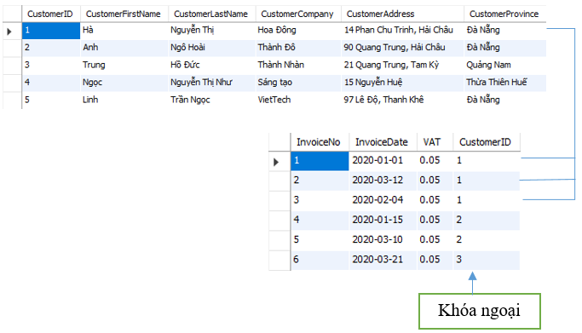
2.3. Thành phần của CSDL quan hệ (tiếp)
Mối quan hệ (relationship)
https://iviettech.vn/blog/thiet-ke-co-so-du-lieu/

Slide 17
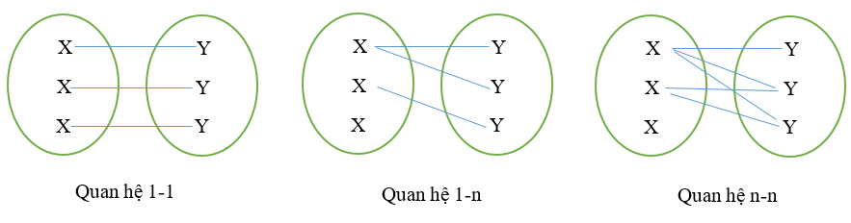
Trong đó:
  Khóa ngoại (Foreign Key): là trường ở bảng này (bảng Invoice) tương ứng làm khóa chính ở bảng kia (bảng Customer) để tạo ra mối quan hệ giữa hai bảng.
  Mối quan hệ (Relationship): tạo ra mối liên kết giữa hai bảng nhằm xác định mối liên quan giữa các trường dữ liệu của hai bảng. Ví dụ: nếu bạn muốn biết khách hàng có mã khách hàng số 1 mua những đơn hàng nào thì bạn phải dựa vào mối quan hệ trên. Trong cơ sở dữ liệu quan hệ mối quan hệ thể hiện ở 03 dạng sau:
https://iviettech.vn/blog/thiet-ke-co-so-du-lieu/

Slide 18
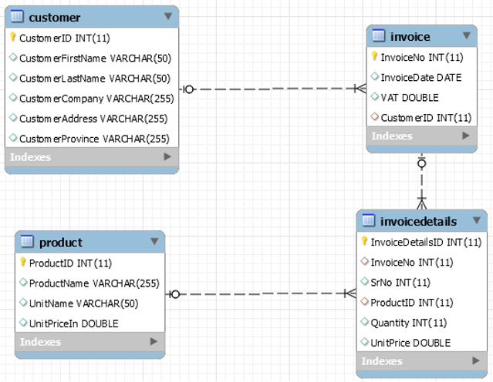
2.4. Lược đồ thực thể quan hệ (ERD)
ERD sẽ giúp bạn hiểu nhanh hơn về cấu trúc của Cơ sở dữ liệu, từ đó giúp bạn dễ dàng thao tác hơn với chúng.
Lược đồ quan hệ (ERD) của cơ sở dữ liệu quản lý đơn hàng
https://iviettech.vn/blog/thiet-ke-co-so-du-lieu/

Slide 19
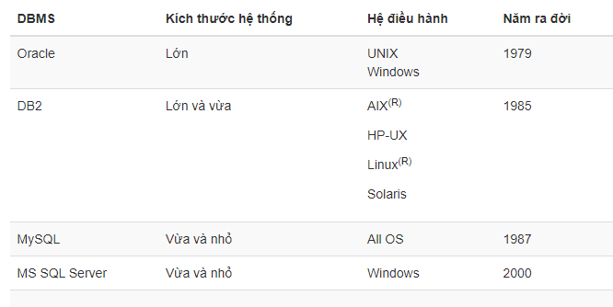
2.5. Hệ quản trị CSDL quan hệ
Hệ quản trị CSDL là các phần mềm dùng để quản lý và vận hành CSDL. Có rất nhiều hệ quản trị CSDL khác nhau như: MySQL, DB4O, PostgreeSQL…
Hệ quản trị CSDL quan hệ là phần mềm dùng để quản lý và vận hành các cơ sở dữ liệu quan hệ. Có rất nhiều CSDL quan hệ khác nhau như MySQL, SQL Server, Oracle, DB2…
So sánh một số CSDL quan hệ phổ biến:
https://iviettech.vn/blog/thiet-ke-co-so-du-lieu/

Slide 20
2.6. Hệ quản trị CSDL SQL Server
Là hệ quản trị CSDL quanheej
Có tính sẵn sàng cao và khả năng khôi phục khi gặp lỗi
Thuận lợi cho khả năng mở rộng của doanh nghiệp: khả năng tính toán, mạng truyền thông và lưu trữ.
Đảm bảo an ninh hơn nhờ tuân thủ chặt chẽ an ninh mạng.
Nền tảng dữ liệu phù hợp trên cơ sở điện toán đám mây
Khả năng xử lý nhanh hơn cho tất cả người dùng khi sử dụng các các công cụ quen thuộc như Excel và truy cập dữ liệu qua các thiết bị di động.
Khả năng mở rộng dữ liệu.
Chất lượng dữ liệu và tích hợp các dịch vụ.
Công cụ quản lý dễ sử dụng.

Slide 21
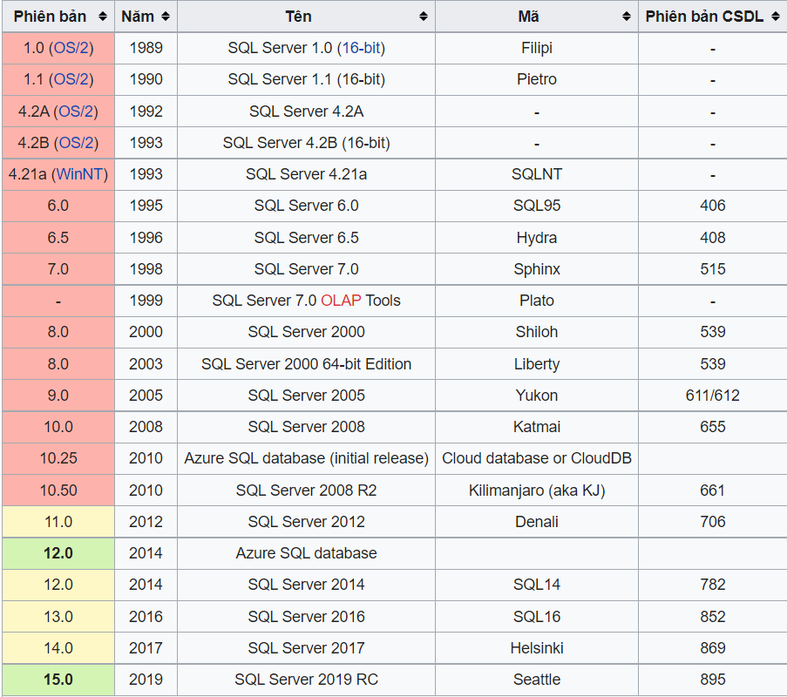
Lịch sử các phiên bản SQL SERVER
https://vi.wikipedia.org/wiki/Microsoft_SQL_Server

Slide 22
Nội dung
Giới thiệu
Cơ sở dữ liệu quan hệ
Làm việc với CSDL trong hệ quản trị CSDL SQL SERVER
Các hệ quản trị cơ sở dữ liệu khác
Q & A

Slide 23
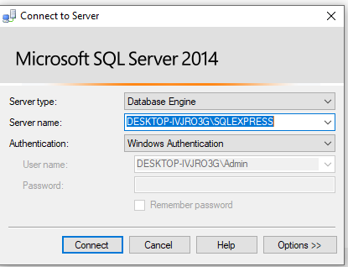
3.1. Khởi động SQL SERVER
Chọn Server type: Database Engine
Instance Name
Chế độ xác thực tài khoản
Nhập username và password khi xác thực tài khoản của SQL SERVER

Slide 24
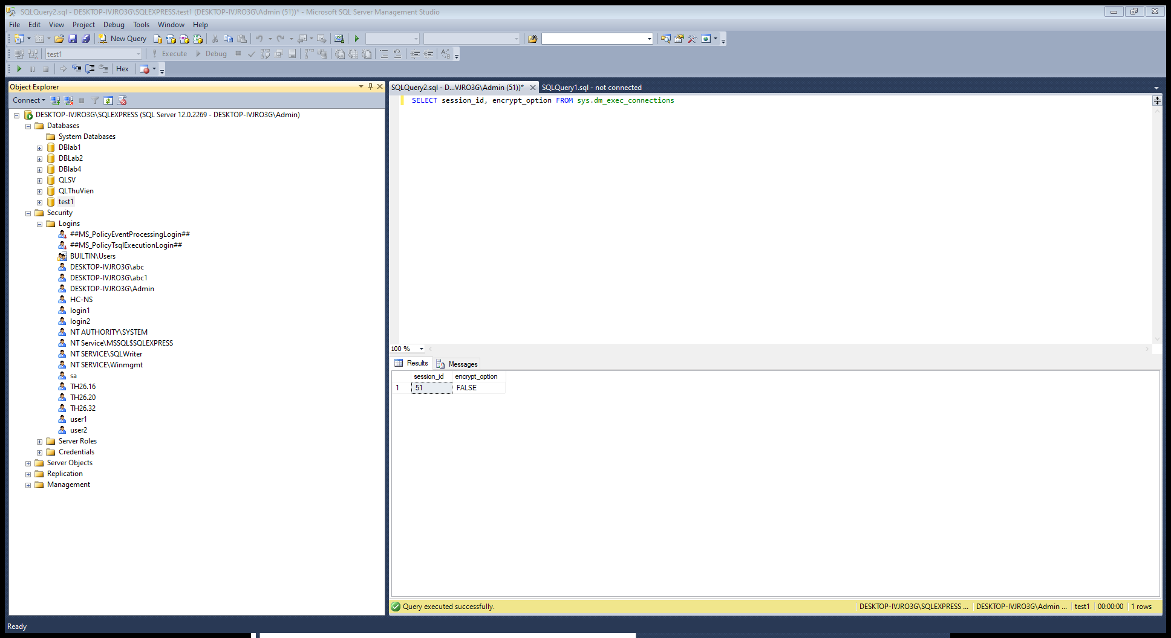
3.2. Giao diện làm việc
Thanh công cụ
Vùng làm việc
Quản lý các thành phần của HQTCSDL
Kết quả đầu ra

Slide 25
3.3. Các thao tác trên CSDL
a. Các thành phần của cơ sở dữ liệu
b. Tạo cơ sở dữ liệu
c. Thiết lập thuộc tính cho cơ sở dữ liệu
d. Xóa cơ sở dữ liệu

Slide 26
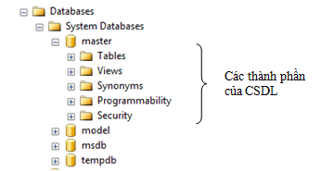
a. Các thành phần cơ bản của 1 cơ sở dữ liệu
Đối tượng | Mô tả
Table | Bảng , đổi tượng lưu trữ dữ liệu
View | Bảng ảo, khung nhìn
Stored Procedure | Thủ tục lưu trữ chứa các tập lệnh T-SQL
Function | Hàm định nghĩa các xử lý logic
Index | Đối tượng CSDL nhằm truy cập nhanh
….. | ….

Slide 27
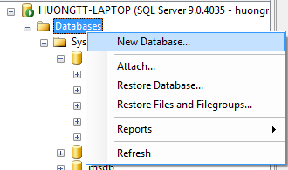
b. Tạo cơ sở dữ liệu
Cách tạo cơ sở dữ liệu
  Tạo bằng công cụ
  Tạo bằng câu lệnh
→Phần này chúng ta sẽ đề cập đến CSDL bằng cách 1.
Các bước tạo CSDL
  Trong cửa sổ SQL Server Management Studio Express tại hộp Object Explorer thực hiện kích phải chuột vào đối tượng Database và chọn new Database
  Hộp thoại xuất hiện

Slide 28
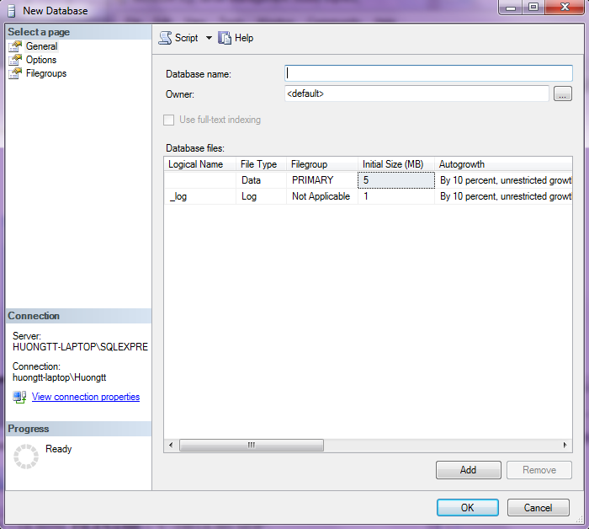
b. Tạo cơ sở dữ liệu
Database name: gõ tên CSDL cần tạo
Initial Size: kích thước khởi tạo của file
Autogrowth: kích thước tự động tăng trưởng.
Path: đường dẫn lưu file dữ liệu mặc định là: C:\Program Files\Microsoft SQL Server\MSSQL.1\MSSQL\DATA
Kích Add
Kích OK

Slide 29
Ví dụ tạo cơ sở dữ liệu
Tạo cơ sở dữ liệu: Quản lý bán hàng
  Tên cơ sở dữ liệu: Quản lý bán hàng
  Thiết lập vị trí đặt file dữ liệu: D:\
  Thiết lập kích thước khởi tạo: 3MB
  Thiết lập kích thước tăng trưởng: 10MB
  Thiết lập tên file trùng tên CSDL.

Slide 30
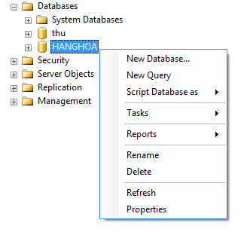
c. Thiết lập thuộc tính cơ sở dữ liệu
Kích phải chuột tại CSDL muốn xem và sửa đổi thuộc tính chọn properties
Hộp thoại properties xuất hiện cho biết thông tin về CSDL

Slide 31
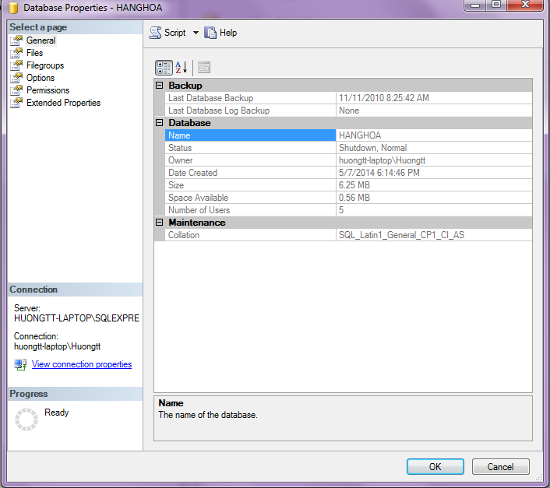
c. Thiết lập thuộc tính cơ sở dữ liệu
Name: Tên cơ sở dữ liệu
Owner: Người làm chủ
Data Create: Ngày giờ tạo CSDL
Size: kích thước
Space Available: kích thước có sẵn
Number of Usesrs: số lượng người sử dụng CSDL

Slide 32
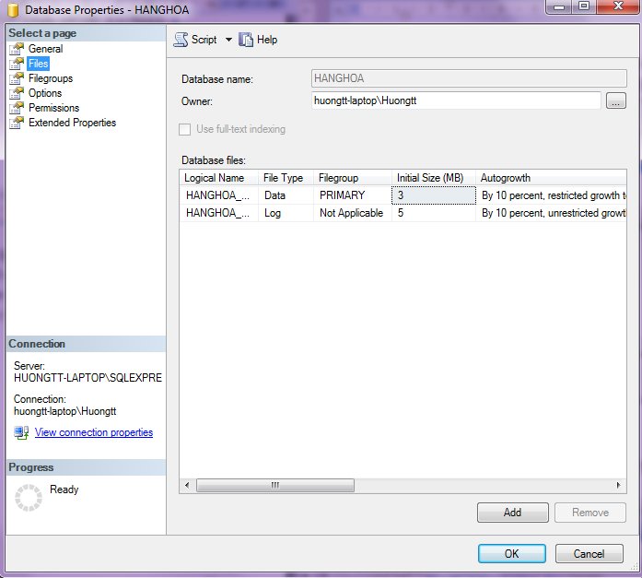
c. Thiết lập thuộc tính cơ sở dữ liệu
Files: quản lý file cơ sở dữ liệu
Cho phép sửa đổi kích thước file cơ sở dữ liệu, kích thước tăng trưởng. Đường dẫn lưu file CSDL.

Slide 33
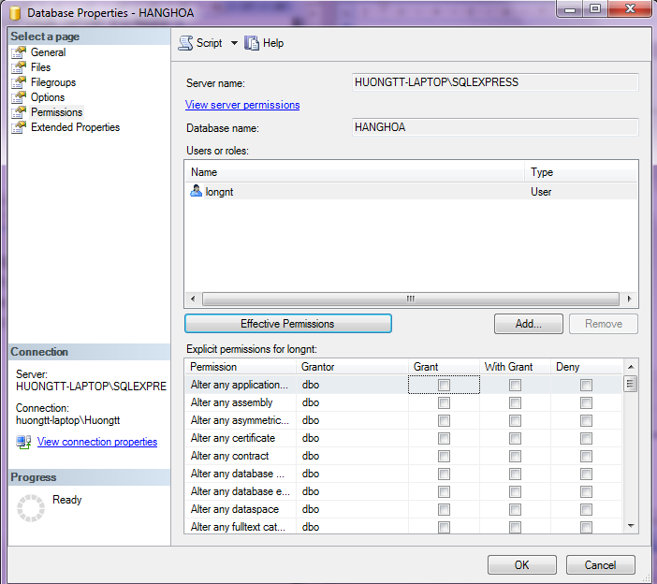
c. Thiết lập thuộc tính cơ sở dữ liệu
Permission: Thiết lập phân quyền truy cập CSDL

Slide 34
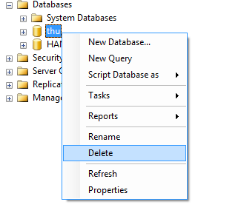
d. Xóa cơ sở dữ liệu
Kích phải chuột vào CSDL cần xóa và chọn Delete

Slide 35
3.4. Thao tác trên bảng dữ liệu
a. Tạo bảng
b. Nhập dữ liệu cho bảng
c. Xem thuộc tính của bảng
d. Chỉnh sửa bảng
e. Tạo ràng buộc với bảng
f. Xóa bảng

Slide 36
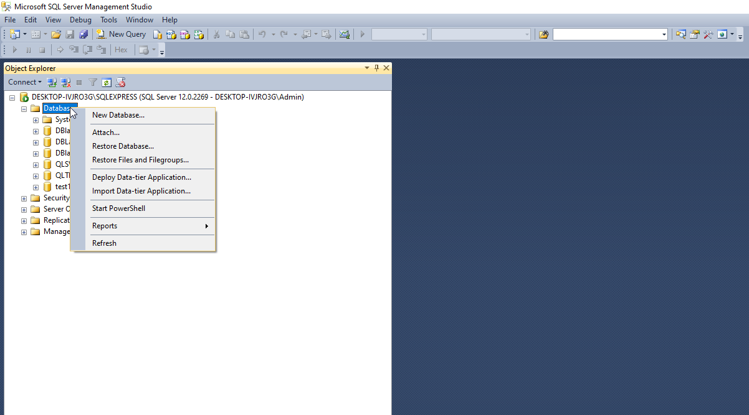
a. Tạo bảng
Bảng là thành phần lưu trữ dữ liệu của một CSDL.
Các bước tạo bảng
  Mở CSDL cần tạo bảng (tại phần Object Explorer); Chọn tới mục Table và kích phải chuột chọn New Table

Slide 37
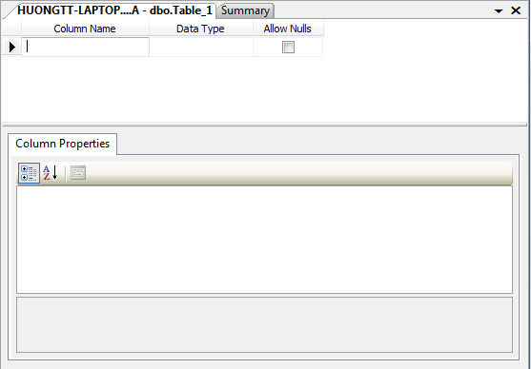
a. Tạo bảng
  Giao diện tạo cấu trúc bảng như sau:
Colum name: gõ tên các trường cần tạo cho bảng
Data type: chọn kiểu dữ liệu cho trường
Allow Nulls: cho phép bỏ trống hay không cho phép bỏ trống
Column Properties: thiết lập thuộc tính cho cột (trường), ngoài ra có thể thiết lập thuộc tính cho các trường tại hộp thoại properties.

Slide 38
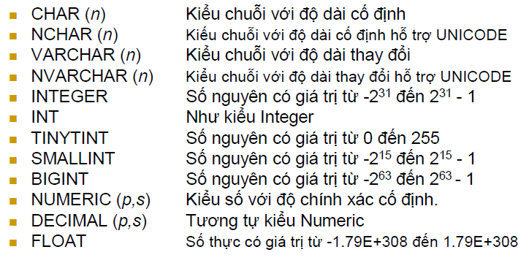
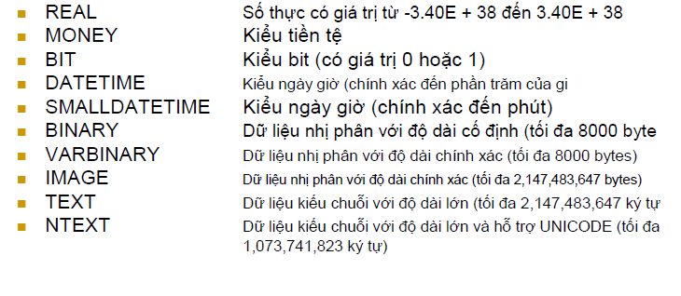
Các kiểu dữ liệu trong SQL Server

Slide 39
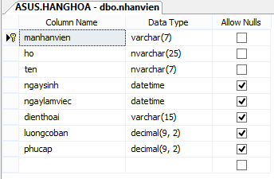
Ví dụ tạo bảng
Tạo bảng Nhân viên gồm các thông tin dữ liệu như sau:

Slide 40
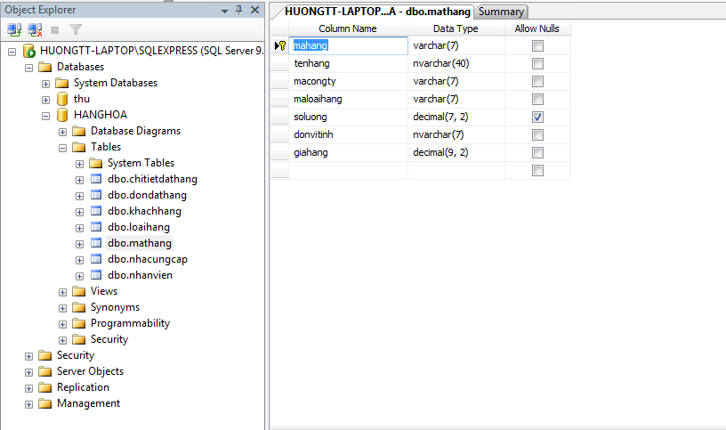
b. Nhập dữ liệu cho bảng
Kích phải chuột vào bảng cần nhập dữ liệu và chọn Open Table đây là chế độ cho phep bạn nhập dữ liệu theo hàng
Ví dụ tạo và nhập dữ liệu cho bảng MATHANG

Slide 41
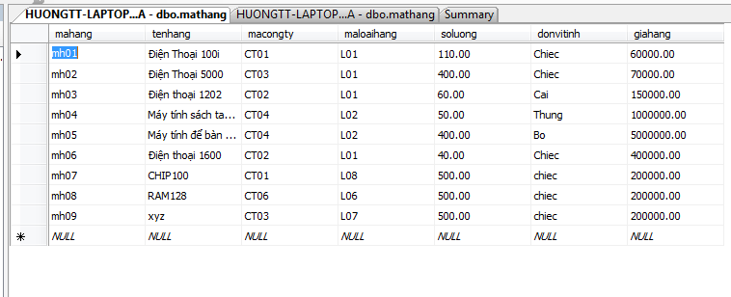
b. Nhập dữ liệu cho bảng

Slide 42
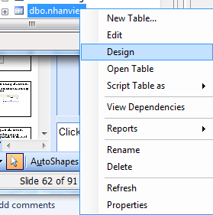
c. Xem thuộc tính của bảng
Kích phải chuột vào bảng cần thực hiện thao tác
Chọn Properties.

Slide 43
d. Chỉnh sửa cấu trúc bảng
Kích phải chuột vào bảng cần sửa lại cấu trúc và chọn Design
Giao diện sửa cấu trúc giống giao diện thiết kế bảng cho phép bạn sửa lại cấu trúc của bảng theo mong muốn.

Slide 44
e. Tạo ràng buộc với bảng
Ràng buộc (constrain)
Các loại ràng buộc
  Ràng buộc kiểm tra dữ liệu.
  Ràng buộc khoá chính.
  Ràng buộc khóa ngoại.

Slide 45
Ràng buộc kiểm tra dữ liệu
Trường dữ liệu của bảng có những điều kiện ràng buộc mang tính chất ràng buộc toàn vẹn dữ liệu như: Tuổi của nhân viên của công ty phải >=18 và <=60; hay điểm toán phải thuộc [0,10]…
Những ràng buộc này sẽ giúp đảm bảo tính toàn vẹn của dữ liệu được nhập trong CSDL.
Các bước tạo ràng buộc:
  Bước 1: Mở bảng cần tạo ràng buộc kiểm tra dữ liệu tại chế độ Design
  Bước 2: Vào menu Table Designer và chọn Check Constraints…

Slide 46
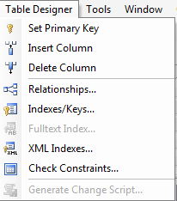
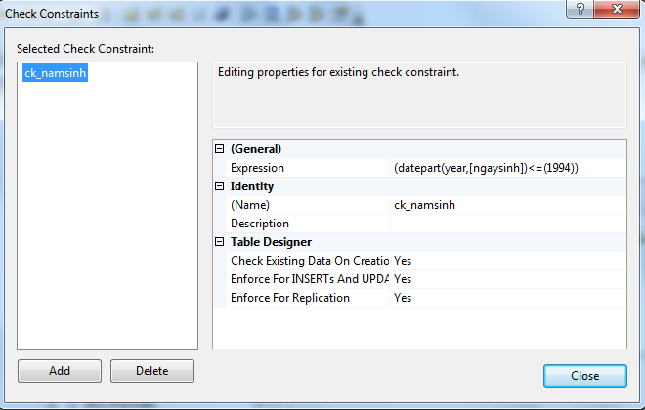
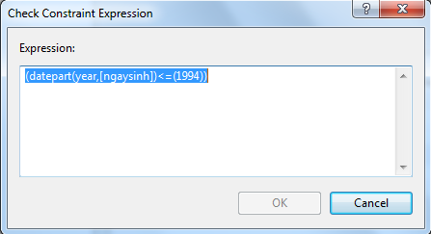
Ràng buộc kiểm tra dữ liệu
Bước 3: Nhấn vào nút Add để thêm ràng buộc
Bước 4: Nhấn chuột tại mục Expression để xây dựng biểu thức ràng buộc
Lưu ý: muốn gỡ bỏ ràng buộc kiểm tra dữ liệu thì ta lại mở lại hộp thoại Management Check Constraint, chọn ràng buộc cần xóa bỏ và chọn Delete.

Slide 47
Ràng buộc khóa chính
Bất kỳ bảng nào trong CSDL cũng phải có khóa chính, khóa chính của một bảng có thể là 1 hay một vài trường trong bảng. Để tạo ràng buộc khóa chính cho bảng ta thực hiện như sau:
  Bước 1: Mở bảng cần tạo ràng buộc khóa chính ở chế độ Design
  Bước 2: Chọn 1 hoặc vài trường cần tạo khóa chính
  Bước 3: Vào menu Table Designer/ Set Primary key hoặc chọn biểu tượng Primary key trên thanh công cụ
Lưu ý: để gỡ bỏ ràng buộc khóa chính này ta thực hiện lại toàn bộ quy trình tạo khóa chính một lần nữa.

Slide 48
Ví dụ tạo ràng buộc cho bảng
Tạo ràng buộc sao cho ngày làm việc<=ngày hiện tại
Tạo ràng buộc sao cho mỗi nhân viên làm việc trong công ty phải đủ 18 tuổi và <=60 tuổi

Slide 49
Ràng buộc khóa ngoại
Các bảng trong cùng một cơ sở dữ liệu có mối quan hệ ràng buộc qua lại lẫn nhau. Để thiết lập mối quan hệ này gọi là ràng buộc khóa ngoại.
Các bước tạo ràng buộc khóa ngoại:
  Bước 1: Mở bảng cần tạo khóa ngoại ở chế độ Design
  Nếu mối quan hệ giữa hai bảng là 1:n thì ta mở bảng có quan hệ n.
  Bước 2: Vào menu Table Designer/RelationShip… hoặc chọn biểu tượng trên thanh công cụ

Slide 50
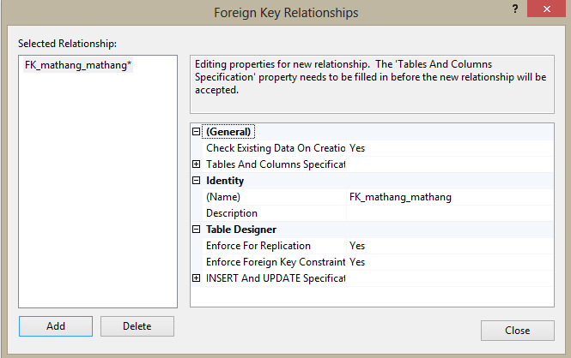
Ràng buộc khóa ngoại
Nhấn nút Add để thêm ràng buộc khóa ngoại cho bảng
Nhấn vào nút ... Tại mục Tables and Columns Specifical để mở hộp thoại thiết lập trường làm khóa ngoại.

Slide 51
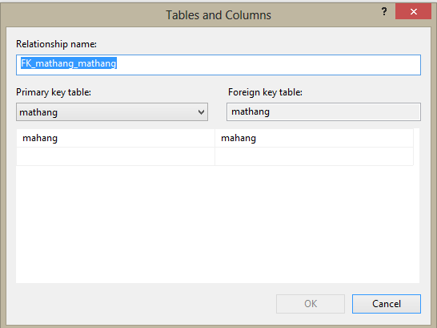
Ràng buộc khóa ngoại
Primary key table: chọn bảng cần tạo quan hệ tới. Nếu quan hệ 1-n thì tại đây chọn bảng có quan hệ 1.
Foregin key table: chọn bảng có quan hệ n trong quan hệ 1-n và chọn trường làm khóa ngoại tại đây.

Slide 52
f. Xóa bảng
Kích phải chuột vào bảng cần thực hiện thao tác
Chọn Delete.

Slide 53
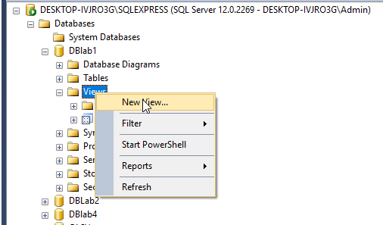
3.5. Khung nhìn- View
Khung nhìn, bảng ảo được tạo nhằm cung cấp các thông tin cho người dung
Tạo View: kích phải chuột tại thành phần view trong database và chọn New View

Slide 54
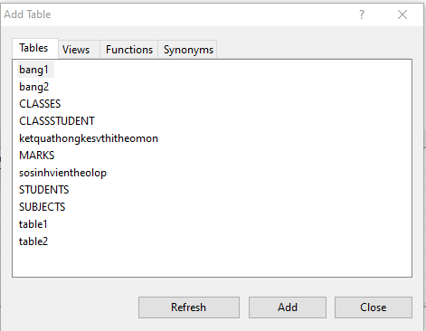
Hộp thoại Add Table xuất hiện:
  Chọn các bảng tham gia vào câu lệnh tạo truy vấn làm nguồn cho View

Slide 55
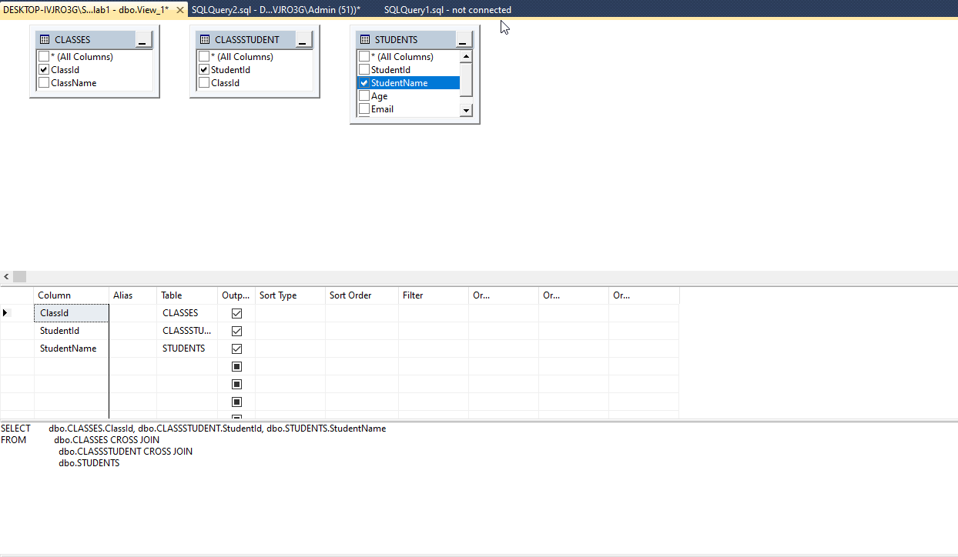
Kích chọn vào các trường của bảng cần tạo trên View, thực hiện các thao tác sắp xếp, thống kê…khác
Các trường được chọn đưa lên view
Danh sách trường được chọn
Câu lệnh tương ứng

Slide 56
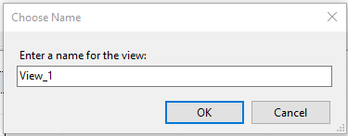
Nhấn save để lưu lại view và đặt tên cho View

Slide 57
3.6. Thủ tục- Store procedure
Để đảm bảo tính an toàn cho dữ liệu, đảm báo sự toàn vẹn và thuận tiện trong thao tác dữ liệu, các thủ tục được tạo ra.
Để tạo thủ tục tương tự tạo view
  Truy cập mục Programmability
  Kích phải chuột vào mục Stored Procedures và chọn New Stored Procedure…

Slide 58
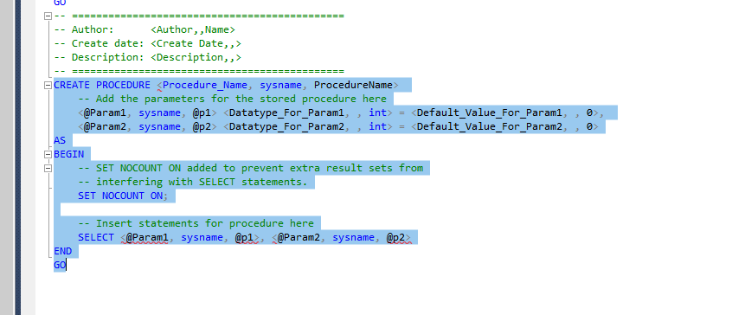
Sửa phần mã lệnh để tạo thủ tục
Gõ Tên thủ tục
Thiết lập, bổ sung các tham số
Các lệnh trong thân thủ tục- nhiệm vụ thực hiện của thủ tục

Slide 59
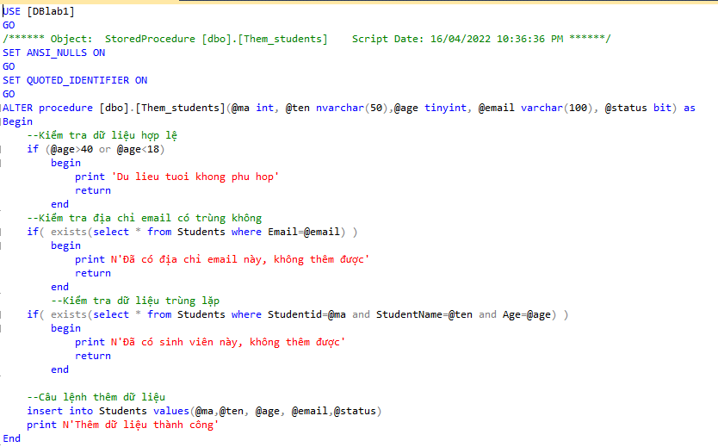
Ví dụ Thủ tục Thêm thông tin vào bảng Student

Slide 60
3.7. Ánh xạ đối tượng quan hệ
Trong java làm việc theo mô hình lớp đối tượng. Trong khi đó CSDL quan hệ làm việc theo mô hình bảng. Chúng trông khá giống nhau. Cần phải đơn giản để có thể chuyển đổi giữa chúng.
Kỹ thuật thu hẹp khoảng cách giữa mô hình lớp đối tượng và mô hình CSDL quan hệ gọi là ánh xạ quan hệ- đối tượng.

Slide 61
Lược đồ ánh xạ
Ánh xạ bảng-lớp
Ánh xạ thuộc tính
Mô hình quan hệ |  | Mô hình đối tượng
Tên bảng |  | Tên lớp
Cột của bảng |  | Thuộc tính của lớp
Mối quan hệ |  | Thuộc tính của lớp

Slide 62
Nội dung
Giới thiệu
Cơ sở dữ liệu quan hệ
Làm việc với CSDL trong hệ quản trị CSDL SQL SERVER
Các hệ quản trị cơ sở dữ liệu khác
Q & A

Slide 63
4. Các hệ quản trị CSDL khác
Ngoài hệ quản trị CSDL SQL SERVER còn nhiều hệ quản trị CSDL khác có những tính năng chung tương tự nhau và những tính năng đặc trưng riêng rẽ
Hệ quản trị CSDL Oracle, MySQL…

Slide 64

4.1. Cơ sở dữ liệu Oracle
CSDL Oracle hay Oracle Database cũng là hệ quản trị CSDL quan hệ được sử dụng rất rộng rãi.
Oracle chủ yếu được thiết kế để tính toán Grid Computing và Data Warehousing. Đây là một trong những lựa chọn hàng đầu cho các doanh nghiệp về các giải pháp hiệu quả về chi phí cho các ứng dụng và quản lý database của họ.
Nó hỗ trợ SQL như một ngôn ngữ truy vấn để tương tác với database.
https://hostingviet.vn/oracle-la-gi

Slide 65
Các phiên bản của Oracle
Phiên bản Standard One: Nó phù hợp với các ứng dụng kinh doanh một server với các tính năng hạn chế.
Phiên bản Standard: Nó cung cấp tất cả các tính năng được cung cấp trong phiên bản Standard One. Ngoài ra, phiên bản này hỗ trợ những máy lớn hơn và dịch vụ Oracle Real Application Cluster.
Phiên bản Enterprise: Phiên bản này được đóng gói với các tính năng như bảo mật, hiệu suất, khả năng mở rộng và tính khả dụng, cần thiết cho các ứng dụng quan trọng có liên quan đến xử lý giao dịch online.
Phiên bản Express: Đây là một phiên bản entry-level miễn phí tải xuống, cài đặt, quản lý, phát triển và triển khai.
Phiên bản Personal: Nó đi kèm với các tính năng tương tự của phiên bản Enterprise ngoài trừ Oracle Real Application Cluster.

Slide 66
Ưu điểm
Hiệu suất: Oracle có phương pháp luận và nguyên tắc để đạt được hiệu suất cao. Vietnix có thể triển khai điều chỉnh hiệu suất trong database của nó để truy xuất và thay đổi dữ liệu nhanh hơn. Nhằm cải thiện thời gian thực hiện truy vấn.
Cơ sở dữ liệu đa người dùng: Database của nó hỗ trợ quản lý nhiều trường hợp database trên một server duy nhất. Phương pháp Instance Caging được Oracle cung cấp để quản lý việc cấp phát CPU trên server đang chạy các cơ sở dữ liệu cá nhân. Instance Caging hoạt động với database resource manager để quản lý các dịch vụ qua nhiều phiên bản.
Các phiên bản: Như chúng ta đã thảo luận ở trên, về các phiên bản khác nhau được cung cấp bởi Oracle. Nó mang lại lợi ích cho người dùng khi mua phiên bản theo yêu cầu ứng dụng của họ. Họ có thể cập nhật liên tục phiên bản nếu yêu cầu của họ thay đổi trong tương lai. Nếu bạn muốn tìm hiểu và thực hành một số Oracle, bạn có thể tải xuống và cài đặt database phiên bản Express hoàn toàn miễn phí.

Slide 67
Ưu điểm (tiếp)
Cluster: Nó sử dụng Real Application Clusters để cung cấp một hệ thống dữ liệu sẵn. Database với RAC có những lợi ích so với các database server truyền thống như: scaling database qua nhiều trường hợp, cân bằng tải, dự phòng dữ liệu và tính khả dụng, linh hoạt để tăng khả năng xử lý.
Failure Recovery: RMAN (Recovery Manager) là tính năng của Oracle DB có chức năng khôi phục hoặc phục hồi các file database trong downtime. Nó hỗ trợ backup online, lưu trữ. Người dùng cũng có thể sử dụng SQL*PLUS để recovery, được gọi là recovery do người dùng quản lý. Có một tiện ích có sẵn trong database để thêm các backup do người dùng quản lý.
PL/SQL: Database hỗ trợ PL/SQL extension để lập trình liên tục.
Notes:
https://vietnix.vn/oracle-la-gi/#:~:text=Oracle%20l%C3%A0%20m%E1%BB%99t%20trong%20nh%E1%BB%AFng,Grid%20Computing%20v%C3%A0%20Data%20Warehousing.

Slide 68

4.2. Hệ quản trị CSDL MySQL
Hệ quản trị cơ sở dữ liệu MySQL được hiểu như là chương trình dùng để quản lý hệ thống cơ sở dữ liệu, trong đó, cơ sở dữ liệu là một hệ thống lưu trữ thông tin được sắp xếp rõ ràng, phân lớp ngăn nắp
MySQL là cơ sở dữ liệu tốc độ cao, ổn định hoạt động trên nhiều hệ điều hành, cung cấp một hệ thống lớn các hàm tiện ích rất mạnh. Đặc biệt, hệ quản trị cơ sở dữ liệu MySQL hoàn toàn miễn phí nên người dùng có thể thoải mái tải về từ trang chủ.
http://dbahire.com/tong-quan-ve-he-quan-tri-co-so-du-lieu-mysql

Slide 69
Đặc điểm
Hệ quản trị cơ sở dữ liệu MySQL chính là một trong những phần mềm quản trị CSDL dạng server based, hệ gần giống với SQL server of Microsoft.
MySQL là phần mềm quản lý dữ liệu thông qua CSDL. Và mỗi một CSDL đều có bảng quan hệ chứa dữ liệu riêng biệt.
MySQL có cơ chế quản lý sử dụng riêng giúp cho mỗi người sử dụng đều có thể quản lý cùng lúc một hay nhiều CSDL khác nhau. Và mỗi người dùng đều có 1 username và password để truy nhập và truy xuất đến CSDL. Khi truy vấn đến CSDL của MySQL, bạn phải cung cấp tài khoản và mật khẩu có quyền sử dụng cơ sở dữ liệu đó.

Slide 70
Lợi ích
Hiệu năng sử dụng cao
Hỗ trợ giao dịch mạnh
Tốc độ nhanh
Dễ dàng sử dụng
Kết nối bảo mật cao
Linh động
Mã nguồn mở

Slide 71
Đọc và tìm hiểu thêm
Hệ quản trị CSDL SQL SERVER: https://v1study.com/

Slide 72


Slide 73
Tài liệu tham khảo
Data Management Using Microsoft SQL SERVER, Aptech, 2013
https://v1study.com/
https://openplanning.net/
https://iviettech.vn/blog/thiet-ke-co-so-du-lieu/10569-co-so-du-lieu-la-gi-co-so-du-lieu-quan-he-la-gi.html
http://dbahire.com/tong-quan-ve-he-quan-tri-co-so-du-lieu-mysql

